Slide 1

Projeto de Software
TCC de Desenvolvimento de sistemas 2025

Slide 2
O Projeto
Nome: SmartSupply: Sistema Inteligente de Gestão de Suprimentos
Este nome reflete a proposta de otimizar a gestão de estoques e suprimentos de forma inteligente, utilizando tecnologias de integração com fornecedores, com foco em eficiência e rastreabilidade dos produtos.

Slide 3
Escolha do Projeto
A escolha deste projeto de SCM foi motivada pela necessidade crescente das indústrias em otimizar suas operações de controle de estoques, logística e suprimentos. A implementação de um sistema eficiente para rastreamento de produtos e gestão de almoxarifado é essencial para reduzir custos, minimizar erros e garantir uma maior transparência nos processos. Além disso, a integração com fornecedores e a automação da coleta de dados em tempo real proporcionam uma base sólida para decisões estratégicas mais rápidas e precisas, impactando diretamente na competitividade e eficiência operacional da empresa.

Slide 4
Justificativa
Este projeto SCM é relevante porque otimiza a gestão de estoques e suprimentos, reduzindo erros, perdas e desperdícios. Ele garante rastreabilidade dos produtos, integra-se com fornecedores para melhorar os pedidos e fornece dados em tempo real para decisões mais assertivas. Isso resulta em redução de custos, aumento da produtividade e maior eficiência na cadeia de suprimentos, contribuindo para a competitividade da empresa.

Slide 5
Objetivos
O projeto visa otimizar a fiscalização de almoxarifado, logística e suprimentos na indústria, oferecendo maior controle e eficiência na gestão de estoques e rastreamento de produtos. A solução tem como objetivo simplificar a leitura e análise de dados estratégicos, facilitando a tomada de decisões.
O sistema SCM busca controlar os estoques em tempo real, garantindo a rastreabilidade dos produtos e reduzindo erros e perdas. Ele se integra com fornecedores para otimizar os pedidos e fornece relatórios para apoiar decisões, como planejamento de compras e reposição de itens.

Slide 6
Divisão de Funções
Kauê H (Product Owner / Scrum Master): Levantamento de requisitos, definição do backlog, priorização de funcionalidades, facilitação das reuniões do time e remoção de impedimentos.
Marcos Vinicius (Engenheiro de Qualidade): Planejamento e execução de testes de funcionalidade, segurança, performance e usabilidade, além de reportar bugs e colaborar na correção
G. Zanon (Desenvolvedor Full-Stack): Desenvolvimento tanto do Back-End quanto do front-end, incluindo a criação da API RESTful, interfaces em PWA e integração entre sistemas.
L. Giachetto (Desenvolvedor Back-End): Desenvolvimento da API, implementação da lógica de negócios e gerenciamento do banco de dados.

Slide 7
O Problema
Problema motivador: Ineficiência Logística na Indústria Automobilística
O problema na indústria automobilística envolve gestão ineficiente de estoques, falhas na logística e rastreabilidade inadequada de produtos, o que gera atrasos na produção, aumento de custos e dificuldade na tomada de decisões. A falta de integração entre setores e fornecedores prejudica a eficiência operacional e a qualidade do produto final, afetando prazos de entrega e a satisfação do cliente.

Slide 8
Proposta de Solução
A proposta de solução é implementar um sistema integrado de gestão de suprimentos e estoque (SCM), utilizando tecnologias como RFID, automação e integração com fornecedores para otimizar o controle de estoques e rastreamento de produtos. O sistema proporcionará visibilidade em tempo real, redução de erros, aprimoramento dos processos de gestão de inventário e maior eficiência na tomada de decisões, resultando em aumento de produtividade e redução de custos operacionais.

Slide 9
Ferramentas
Arquitetura do projeto (Front-end, Back-End, Banco de Dados(API –WEB)).
Tecnologias escolhidas e justificativa (HTML, CSS, Node.js, JSON, SQL, etc.).
Metodologia de desenvolvimento (Scrum) - O projeto seguirá a metodologia Scrum, com desenvolvimento em sprints curtas, permitindo entregas contínuas e adaptação às mudanças. O Product Owner define prioridades, o time de desenvolvimento implementa as funcionalidades, e o Engenheiro de Qualidade garante a conformidade. Isso assegura um processo ágil, eficiente e colaborativo.

Slide 10
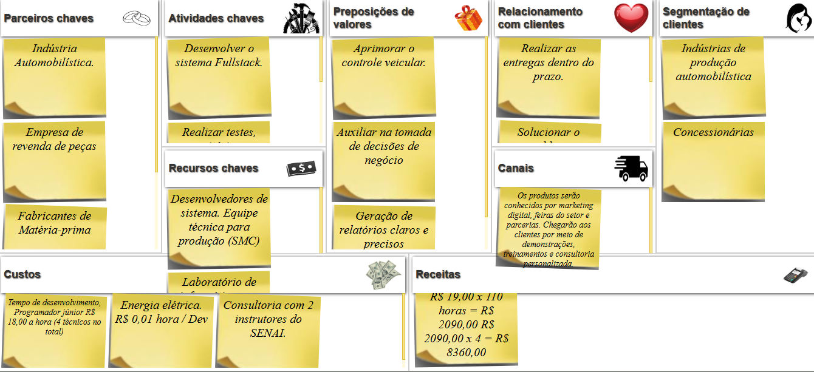
Planejamento

Slide 11
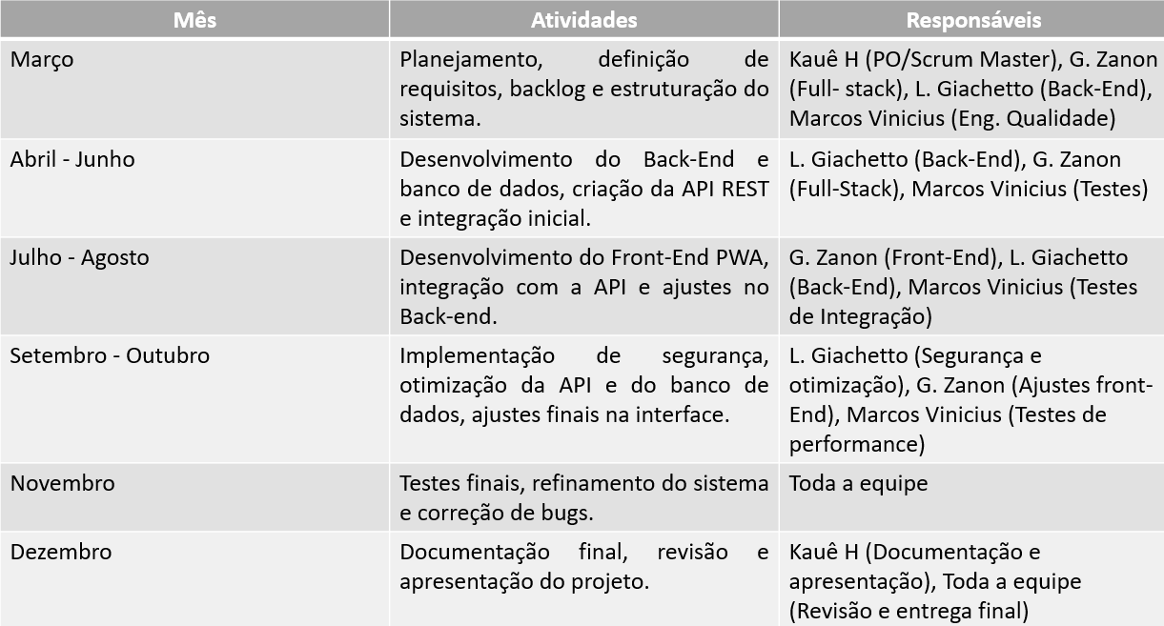
Cronograma
Obs.: O cronograma segue o Scrum, com sprints mensais, reuniões semanais para alinhamento e testes contínuos para garantir qualidade e integração até a entrega final.

Slide 12
Expectativas
A implementação do sistema trará mais eficiência, automação e controle de estoques, reduzindo desperdícios e custos operacionais. A integração com fornecedores otimizará a gestão de suprimentos, melhorando a tomada de decisões e aumentando a competitividade da indústria.

Slide 13
Agradecemos a Atenção
Equipe técnica SmartSupply: Sistema Inteligente de Gestão de Suprimentos

